Slide 1
Asesu Risg

Slide 2
Deilliannau dysgu:
Cynnal asesiadau risg gyda chymorth.

Slide 3
Asesiadau Risg
Pam mae angen i ni gynnal asesiadau risg cyn DECHRAU gweithgaredd corfforol?
PRYD mae angen i ni adolygu'r asesiadau risg?
Pam rydych chi'n meddwl dylid adolygu asesiadau risg?

Slide 4
5 cam syml
Canfod y peryglon.
Penderfynu pwy allai gael niwed a sut.
Gwerthuso'r risgiau a phenderfynu ynglŷn â rhagofalon.
Cofnodi eich canfyddiadau a'u rhoi ar waith.
Adolygu eich asesiad a'i ddiweddaru os oes angen.

Slide 5
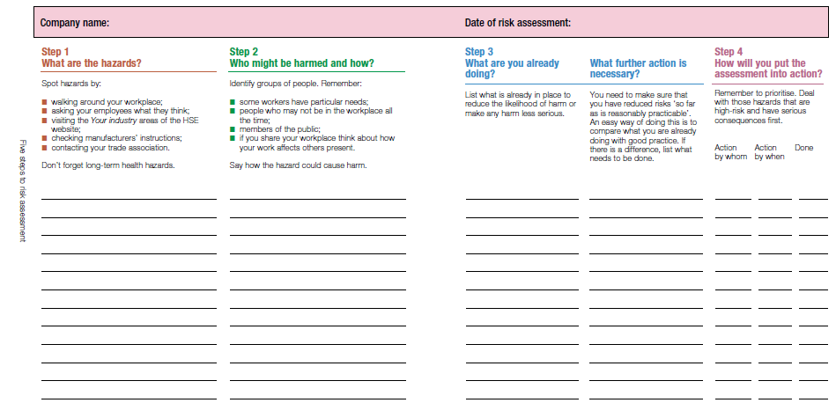
Mae'r ffurflen asesu risg yn syml ac yn hunaneglurhaol.

Slide 6
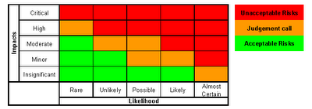
Mae sgôr o 1-5 wedi'i roi i'r tebygolrwydd a'r effeithiau/difrifoldeb. Yna, byddwch chi'n lluosi'r ddau rif.
Os cewch chi sgôr risg o 1, mae'n dderbyniol ac yn ISEL.
Y sgôr risg uchaf yw ...... ?

Slide 7
Hyd yn oed os yw sgôr y risg yn 25
Meddyliwch beth allwch chi ei wneud i leihau'r risg. Os na allwch chi ei leihau, PEIDIWCH Â'I WNEUD.

Slide 8
Mathau o risgiau
Sut gallwn ni gategoreiddio neu drefnu risgiau?

Slide 9
MEDDYLIWCH
Peryglon cyfarpar – beth ydyn nhw? Sut gallwch chi ddiogelu cyfranogwyr?
Peryglon amgylcheddol – fel y tywydd. Sut gallwch chi leihau'r risg?
Pobl – oes modd dileu'r risg?
COFIWCH –
Dileu, Lleihau a Diogelu

Slide 10
Rhowch rai enghreifftiau o beryglon
Ar gyfer pob un o'r TRI, rhestrwch o leiaf PUMP perygl.

Slide 11
Nawr gwnewch ef.
Meddyliwch am eich her.
Crëwch fap meddwl o'r peryglon sy'n gysylltiedig â'r gweithgaredd.
Wrth ymyl pob perygl, ysgrifennwch PWY allai gael niwed.
Nawr rhowch sgôr risg i bob perygl (cofiwch, o 1-25) gan edrych yn ôl ar y matrics risg.
Ar gyfer y peryglon sydd â sgôr risg yn y categorïau "Mater o farn" neu "risg annerbyniol", meddyliwch sut gallech chi DDILEU, LLEIHAU NEU DDIOGELU.

